Slide 1
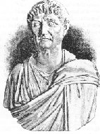
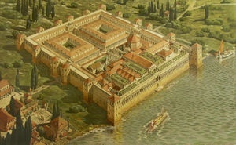
Prezentacija:
DIoKLECIJAN
I NJEGOVA PALAČA

Slide 2
Dioklecijan
Rimski car (285.-305)
Pravo ime: Gaj Aurelije Valerije Dioklecijan
Porijeklom iz Dalmacije (pretpostavlja se da je rođen u Solinu, 236./237. god)
Potekao je iz siromašne obitelji
Umro 3. prosinca 313. godine
Notes:
Samo pročitaj što piše

Slide 3
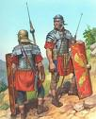
Dioklecijanova vojna karijera
Kao mladić se odlučuje za vojnu karijeru
Moćnici prepoznaju njegov potencijal

Slide 4
Legenda o vepru
Carem postaje 17. rujna 284. godine

Slide 5
Reforme u carstvu
Podjela Carstva na Istočno i Zapadno; tetrarhija (vladavina četvorice)
Uvođenje poreza “Capitatio”
Nova novčana valuta-“aures”
Uvođenje ustaljenih cijena različitih proizvoda i usluga

Slide 6
Progoni kršćana
Dioklecijan je progonio kršćane
Njegova žena i kćer su bile kršćanke
Prvi edikt protiv kršćana Dioklecijan je izdao 23./24. veljače 303. godine pod nagovorom Galerija

Slide 7
Dioklecijanova palača

Slide 8
Palača u brojkama
180 m
215 m
215 m
180 m
Površina:
30 000 m²

Slide 9
Unutrašnjost palače
Posluga i pretorijanci
Cardo
Carev Mauzolej
Decumanus
Careva rezidencija
Peristil
Jupiterov hram

Slide 10
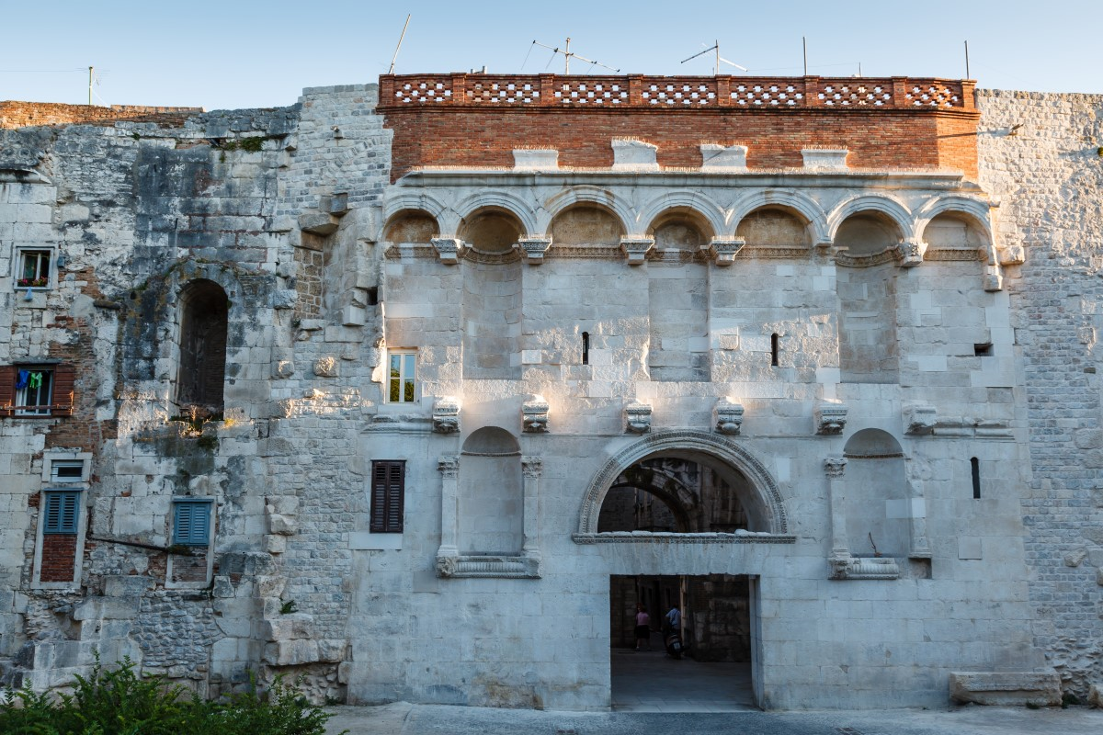
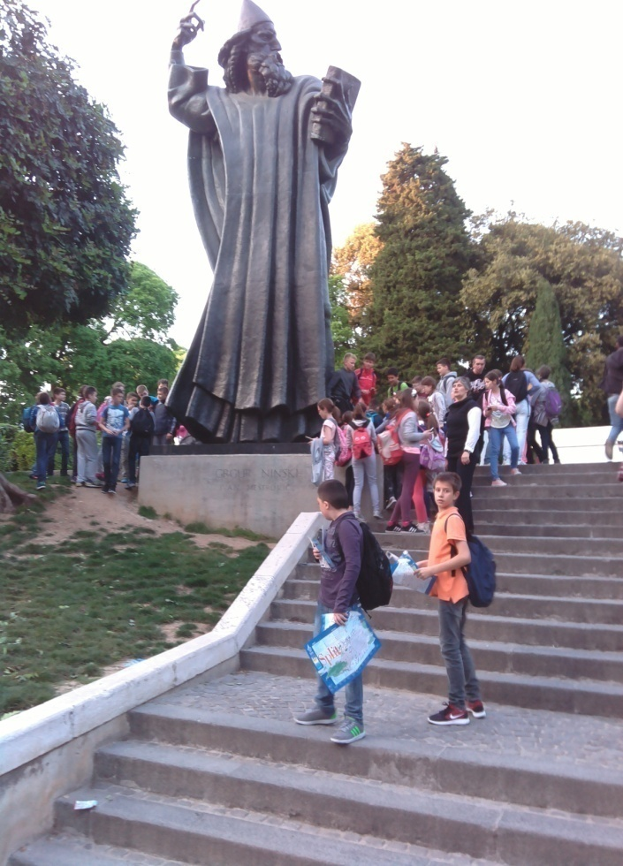
, Porta Aurea (Zlatna vrata)
I čuveni Grgur Ninski ,ispuniti će naše želje?!… --samo kliko ih je bilo…pitanje je??!

Slide 11
Porta Aenea (Mjedena vrata)

Slide 12
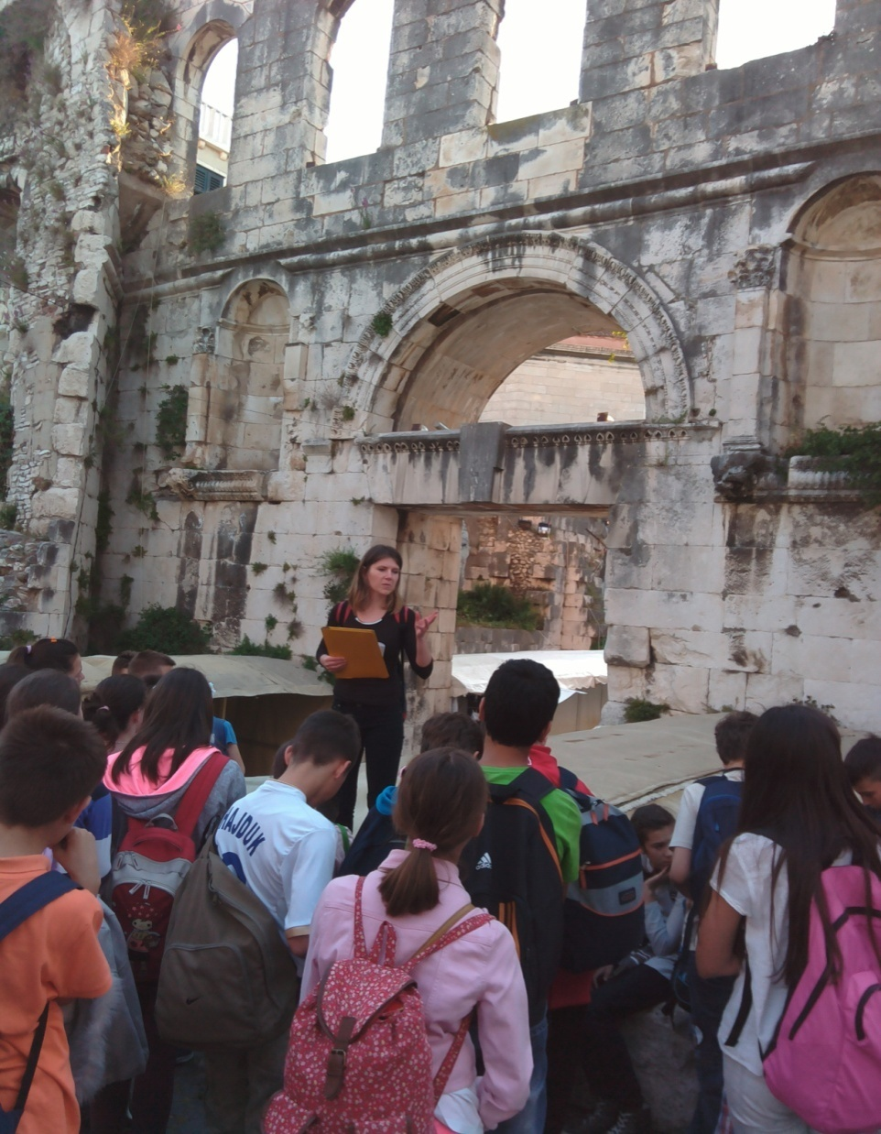
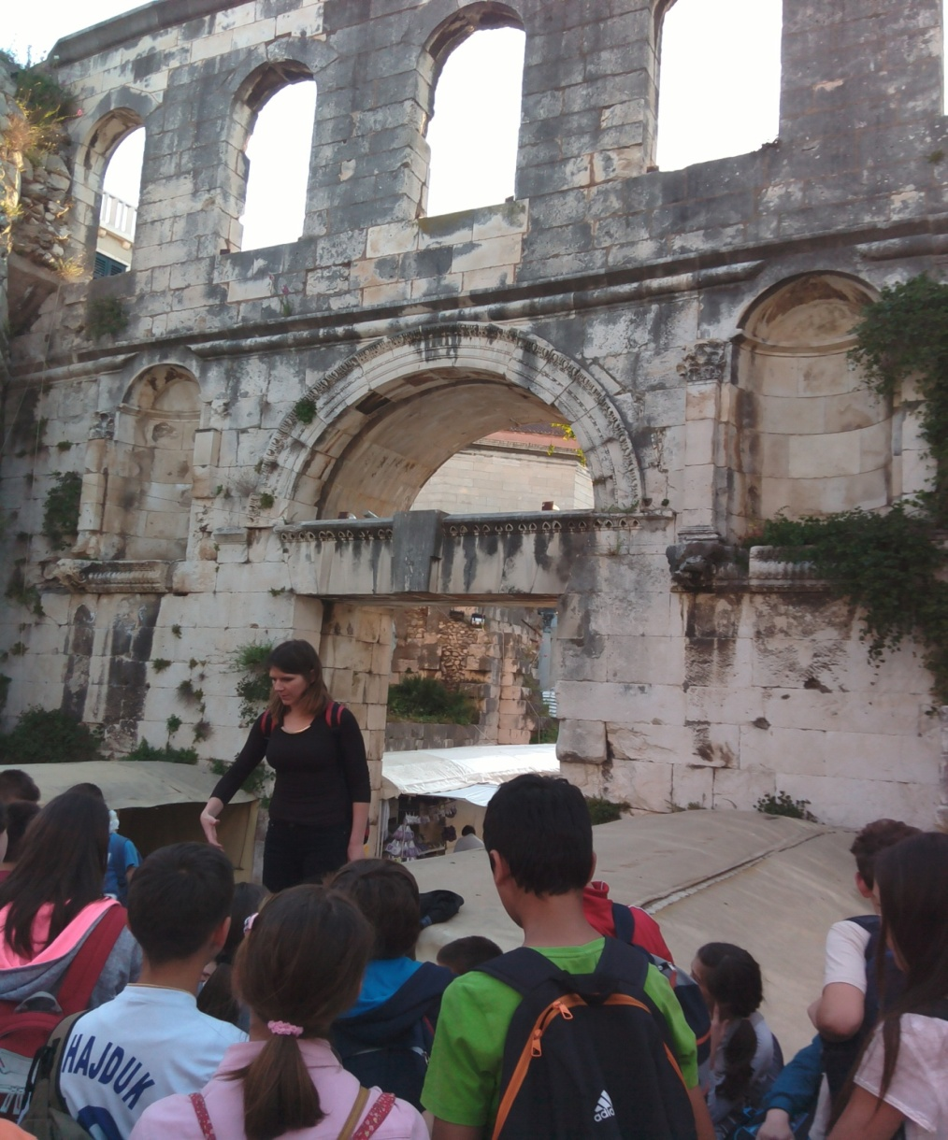
Porta Argentea (Srebrena vrata)

Slide 13
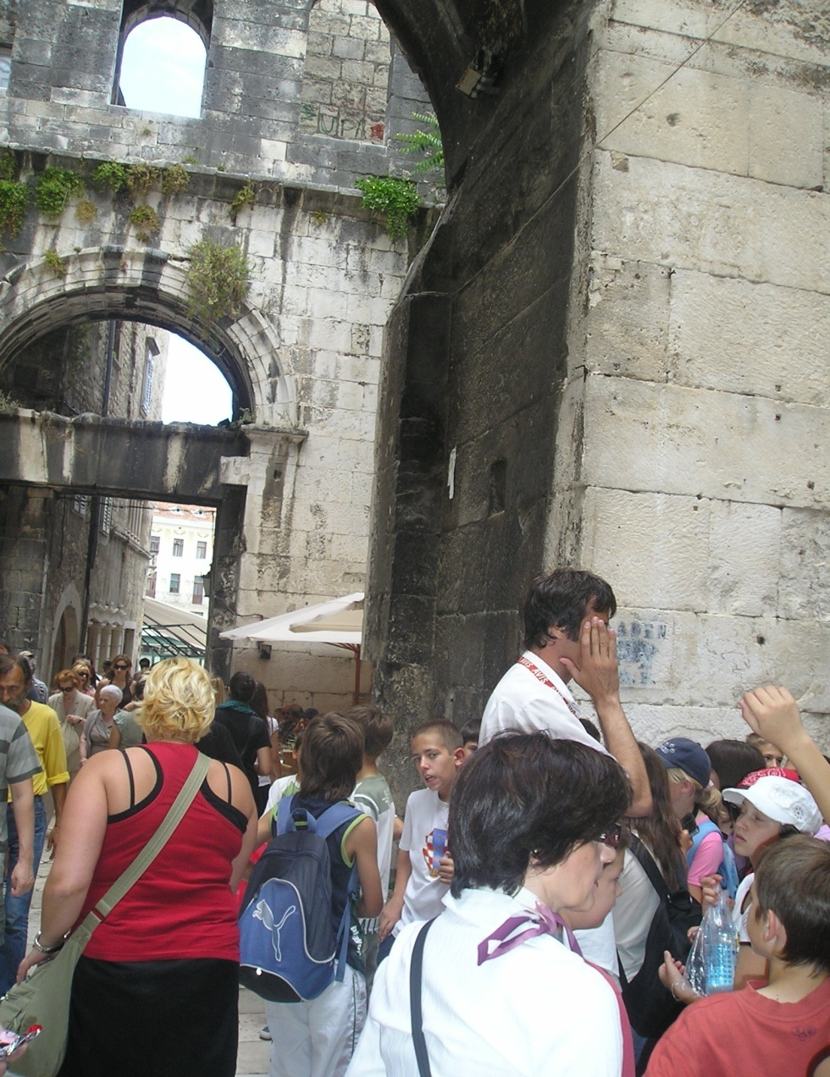
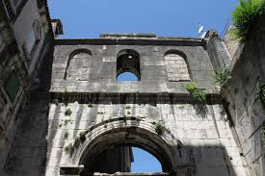
Porta Ferrea (Željezna vrata)

Slide 14
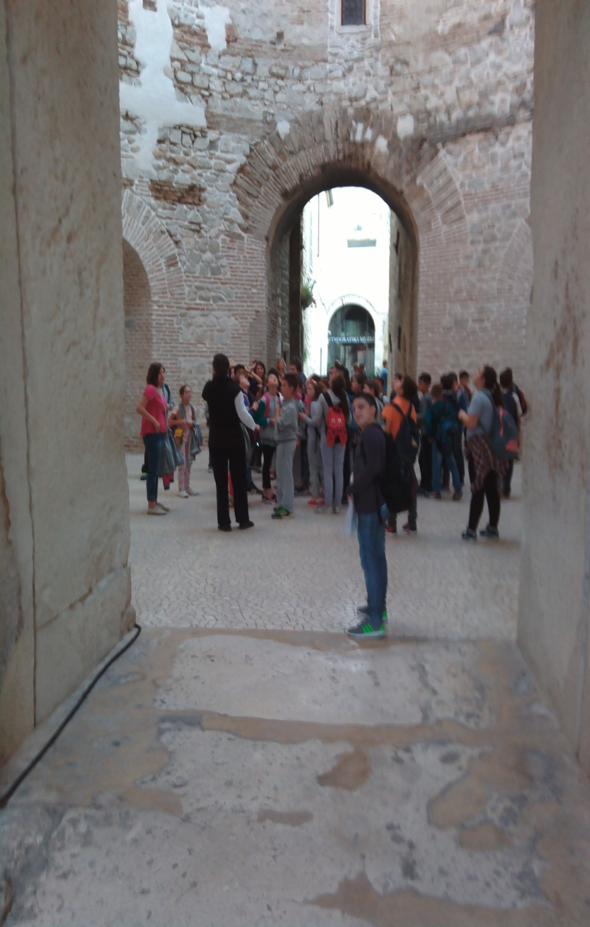
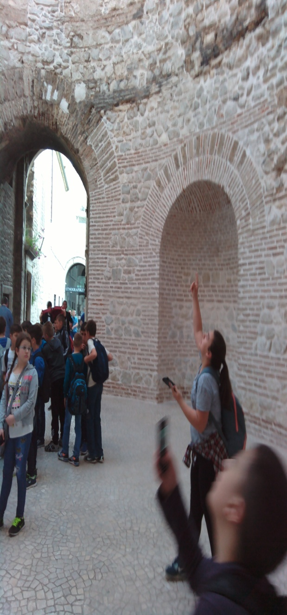
Vestibul

Slide 15
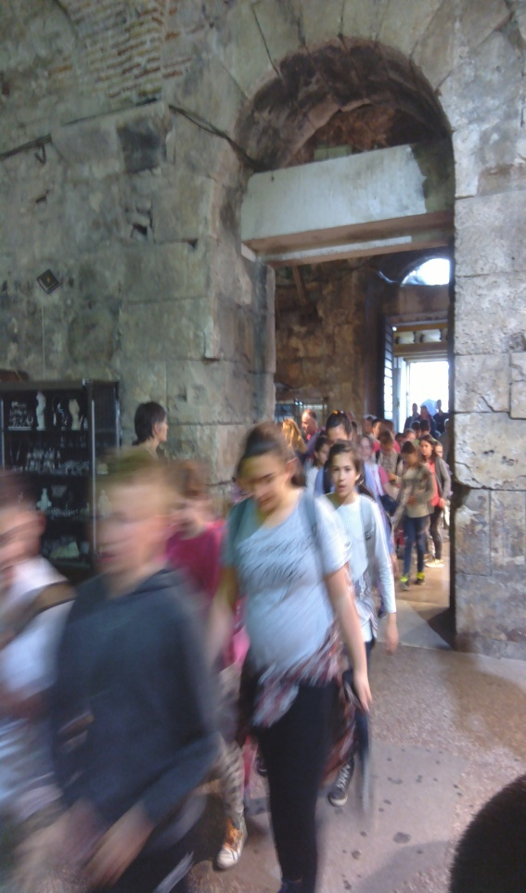
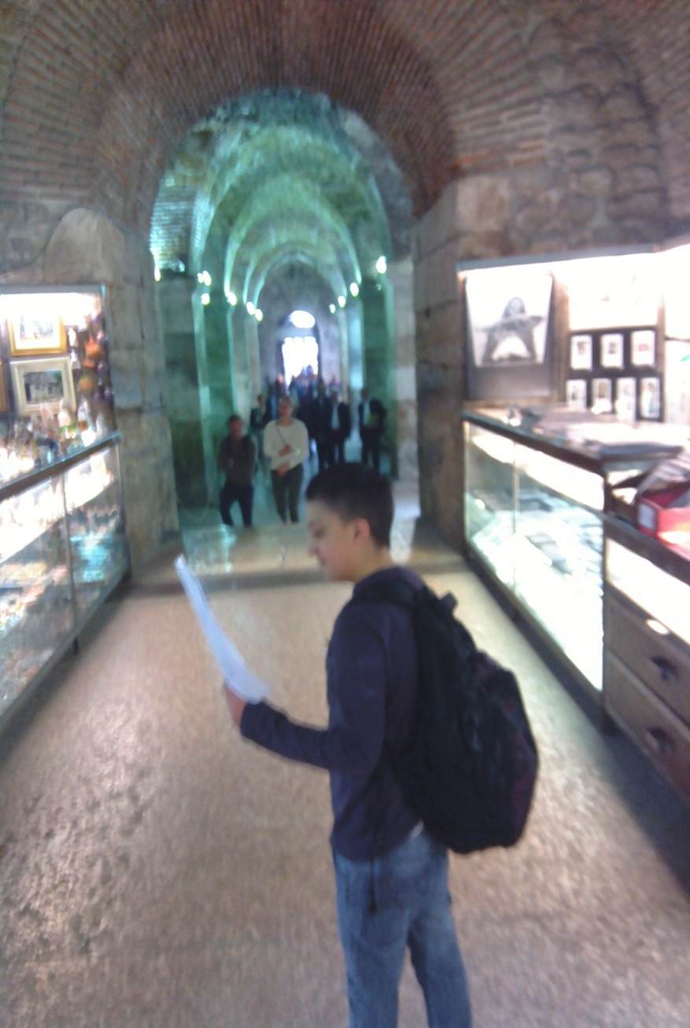
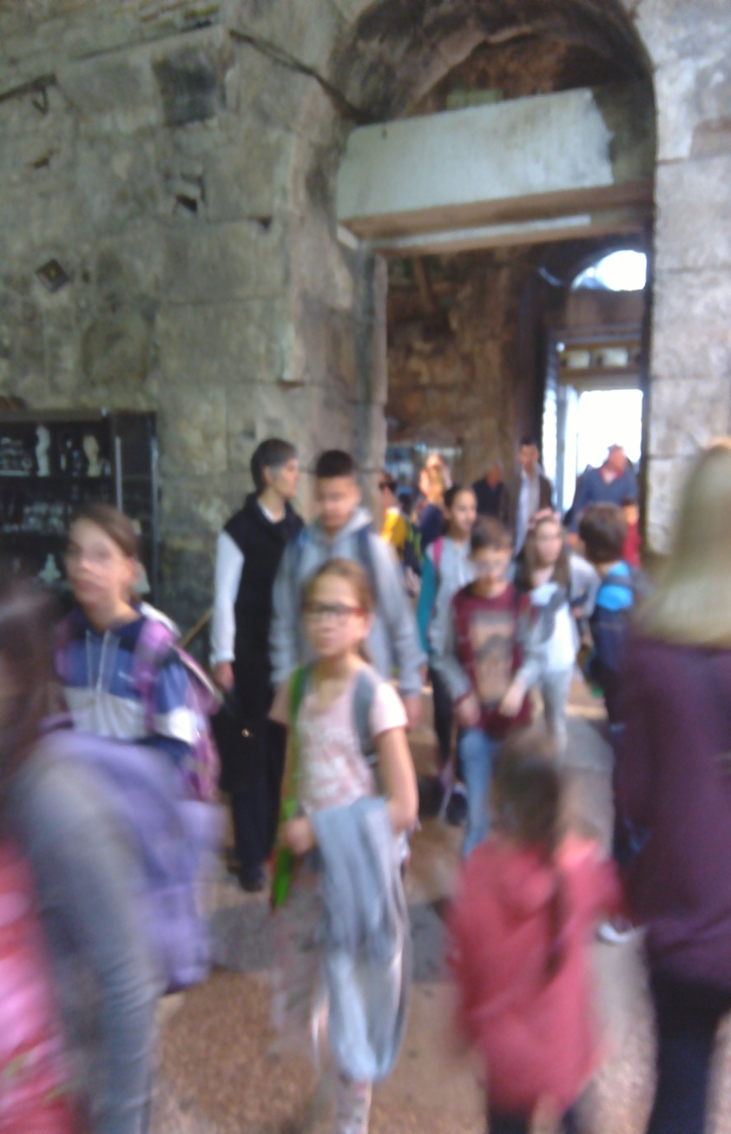
Podrumi palače

Slide 16
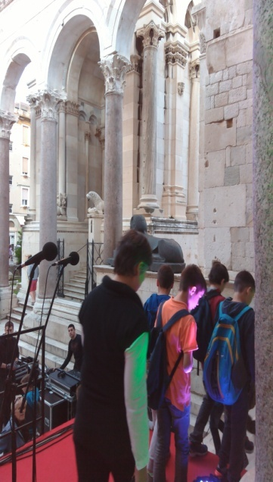
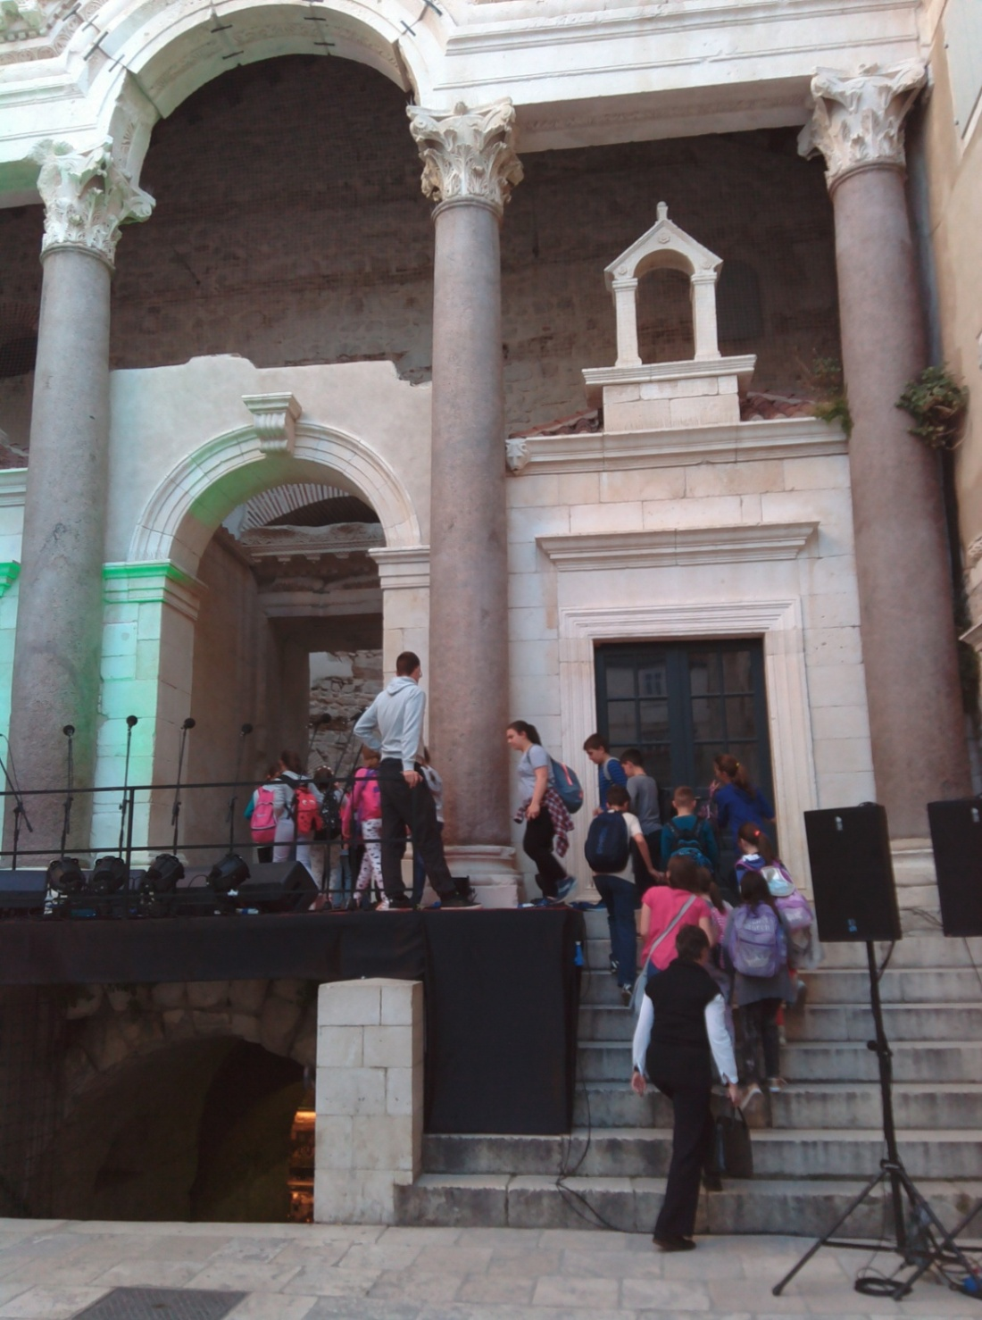
Peristil
Otvorena dvorana okružena stupovljem
Peristil u 17. st.
Peristil-današnji izgled

Slide 17
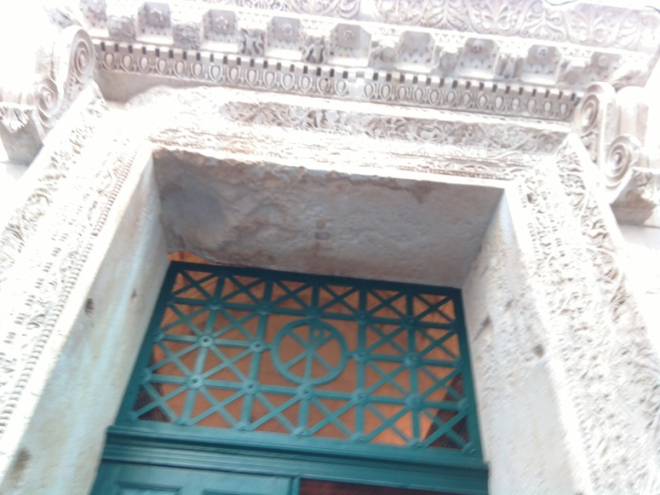
Jupiterev hram-danas krstionica sv. Ivana

Slide 18
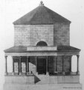
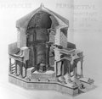
Carev Mauzolej
Glavna građevina u palači posvećena samom Dioklecijanu
Sačuvan u cjelini, osim careva sarkofaga
Današnja katedrala sv. Dujma
Egipatska sfinga s licem Tutmosisa III(1468.-1436.g.pr.k)

Slide 19
Pogledali smo kriptu (podzemna prostorija u crkvi koji je služila za čuvanje relikvija, katakomba) nekad zatvor, s pitkom vodom u središtu .
Carev Mauzolej – današnja katedrala sv, Dujma .. pjesnik Vinko Grabovac hvalio je Split, nabrajajući četiri najistaknutije znamenitosti dalmatinskih gradova: “Nut tvrdina(zidina)Zadra grada, Šibenika crkve grada, u Trogiru zvona svita, a zvonika nut od Splita.”

Slide 20
Značaj palače danas
Simbol Splita
Nalazi se na novčanici od 500 kn
Turistička atrakcija
1979. uvrštea u UNESCO-ov
popis svjetske kulturne baštine

Slide 21
Prezentacija: DIOKLECIJAN I NJEGOVA PALAČA
Prezentaciju načinili učenici:
5.b Ana Medak Kovačić i Kristina Daničić

Slide 22
Radni materijali
Cilj. Učenike upoznati s povijesno-društvenim i kulturnim kontekstom nastajanja i razvitka Dioklecijanove palače te grada Splita.
Izvanučionička nastava bila je još jedan dodatan motiv za bolje i potpunije razumijevanje tema koje su se obrađivale na satu povijesti.
Poticanje učenika na razvijanje svijesti o baštini visokih umjetničkih vrijednosti, zamišljena kao interdisciplinarna cjelina pa tako obuhvaća područja povijesti , zemljopisa , hrvatskog jezika, engleskog jezika i glazbene kulture.
Osuvremenjivanjem nastave ,traži se veća aktivnost od učenika u radu i uključivanje u nastavni proces , čime se otvara veći prostor za njihovu kreativnost i terenski rad.
.

Slide 23
sastav”Moj život u doba cara Dioklecijana, …prevodili na Engleskom jeziku

Slide 24
Odmorište Mosor

Slide 25
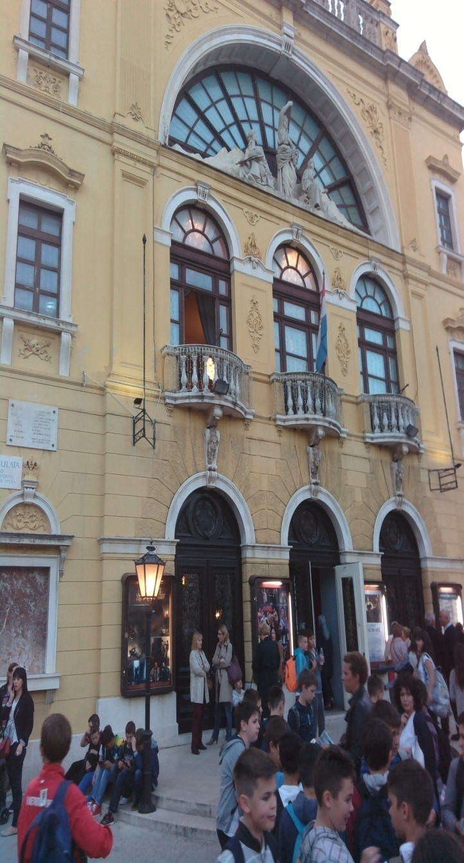
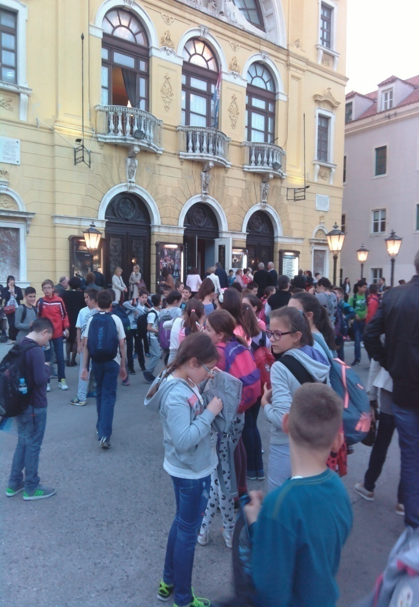
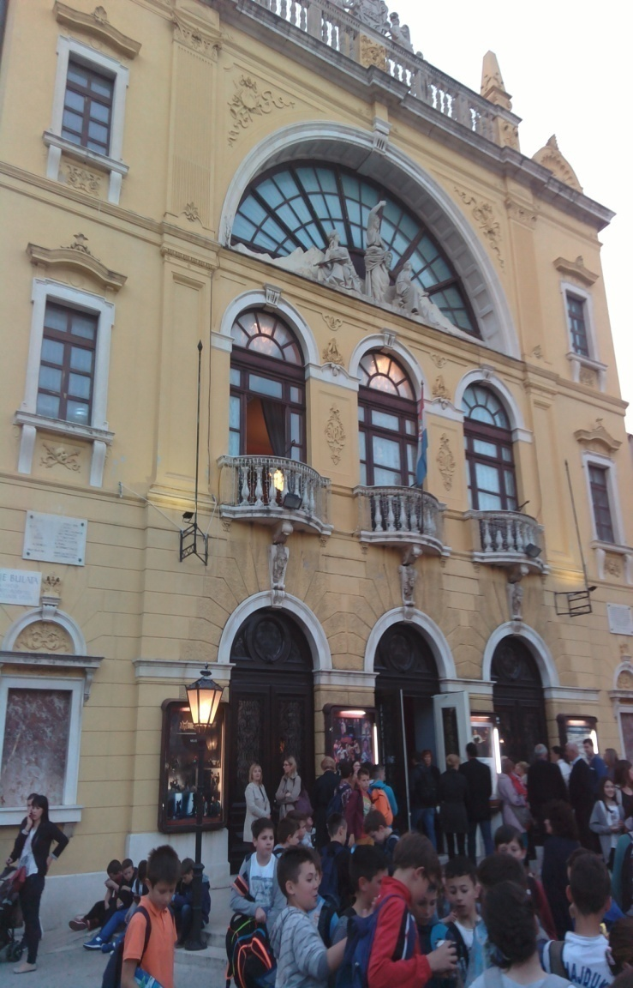
HNK SPLIT

Slide 26
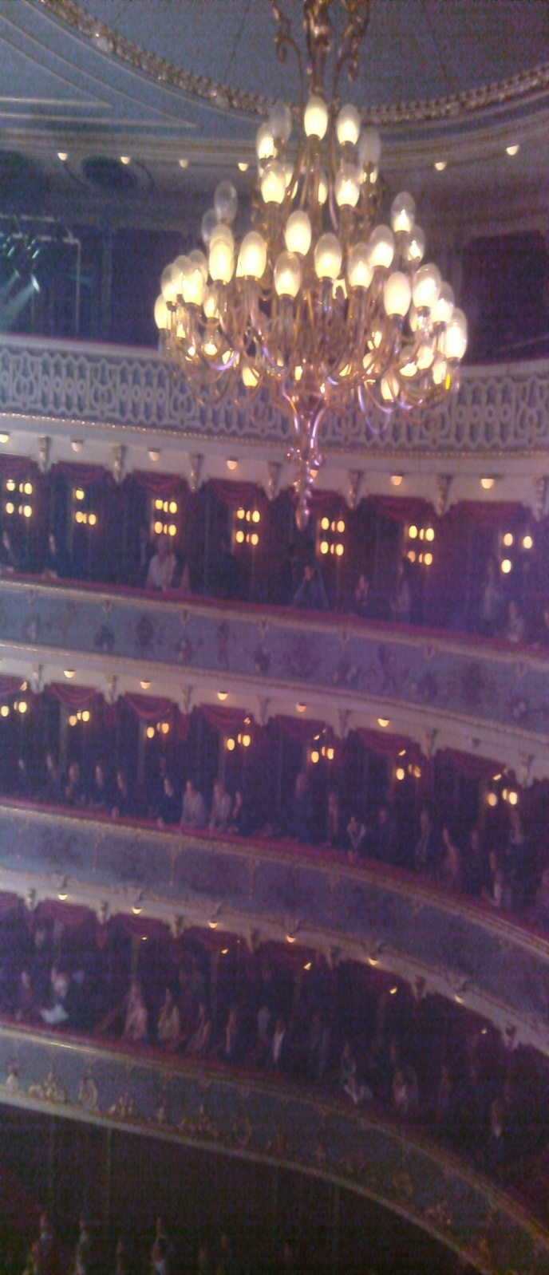
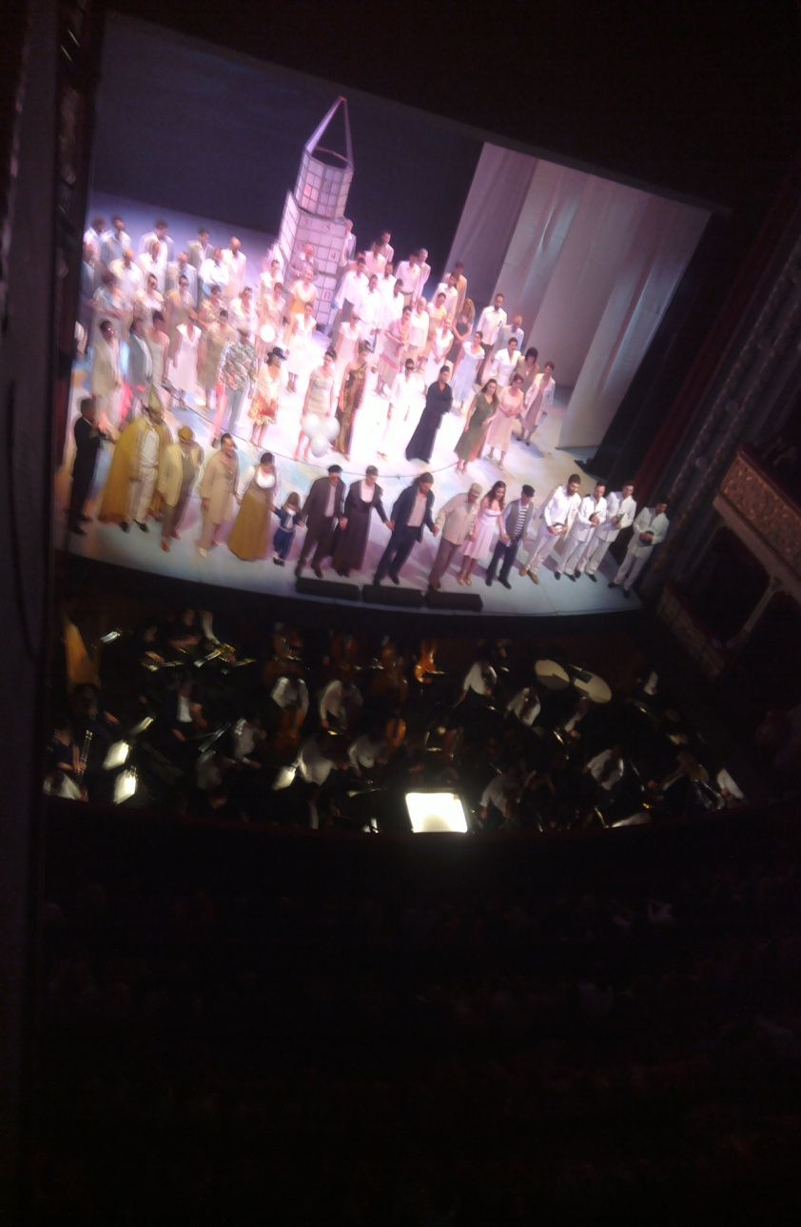
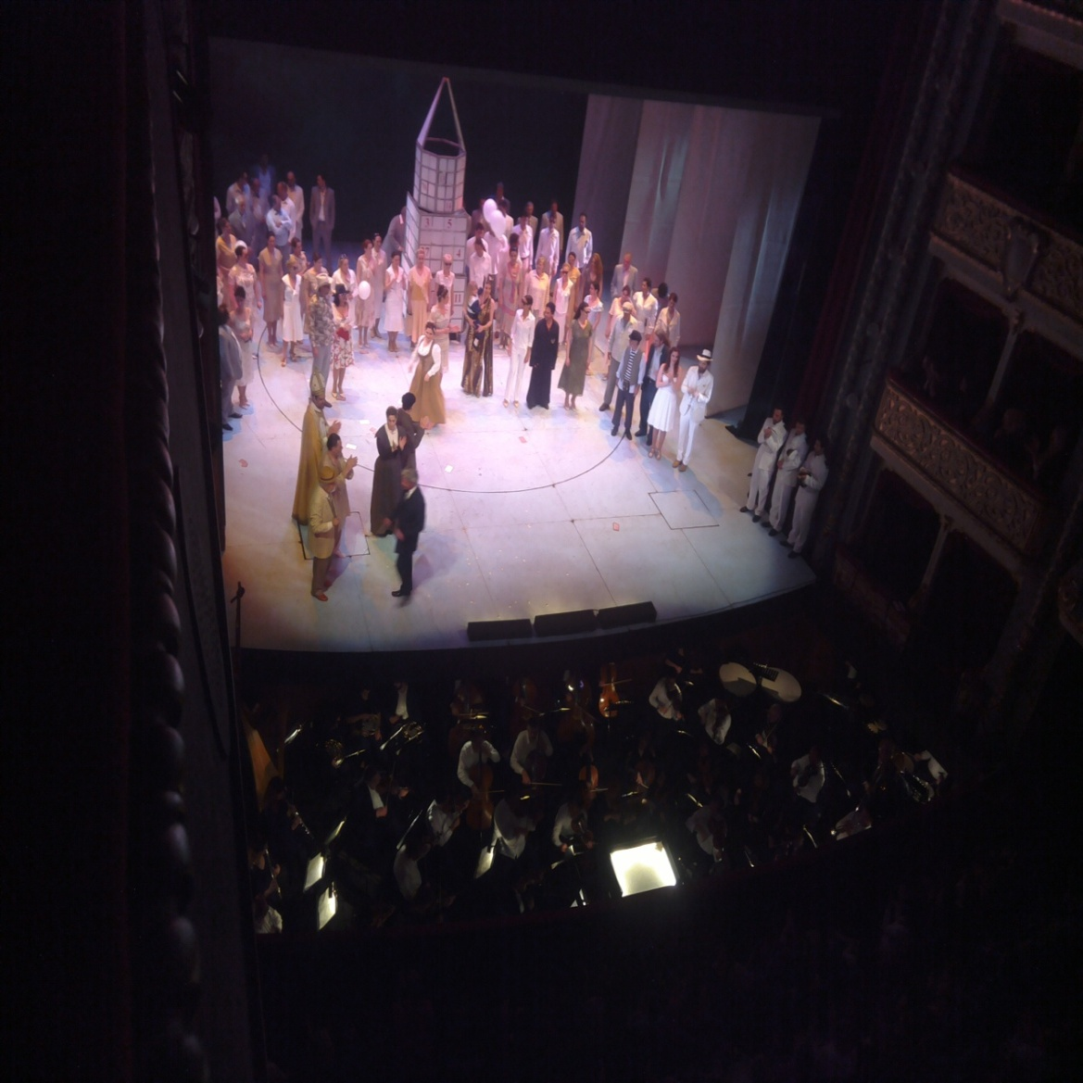
SPLITSKI AKVAREL

Slide 27
IVO TIJARDOVIĆ

Slide 28
POLJUD

Slide 29
HNK HAJDUK SPLIT
Hrvatski nogometni klub "Hajduk" osnovala je, u praškoj pivnici U fleku, skupina splitskih studenata: Fabjan Kaliterna, Lucijan Stella ,Ivan Šakić, Vjekoslav Ivanišević, a po nekima i Vladimir Šore.
Od 1970. do 1980. godine bilo je razdoblje zlatne generacije Hajduka koja je ostvarila najbolje rezultate u povijesti kluba.
Godine 1971. osvojili su naslov nakon 16 sušnih godina

Slide 30
Grbovi Hajduka kroz povijest

Slide 31
Hajduk

Slide 32
PRIRODOSLOVNI MUZEJ-Ante u ulozi asistenta

Slide 33
Hrvati i Sueski kanal

Slide 34
Izvanučionična nastava za učenike 5-tih razreda
Nosioci aktivnosti i sudionici:
Zrinka Boras 5. a
Keti Petrović 5. b
Iva Škegro 5. c
Ivanka Manenica 5. d
Ana Jogunica 5. e

